Slide 1
qemu

Slide 2
线程模型
VCPU线程
...
VCPU线程
VNC线程
SPICE线程
热迁移线程
主线程(由于一直监听IO事件,也称为IO线程)

Slide 3
static QemuOptsList *vm_config_groups[48];

Slide 4
GLIB事件循环机制
GMainContext
GMainLoop
GSource
idel
I/O
Timeout
自定义事件

Slide 5
GLIB事件循环机制状态图
prepare()/TRUE
dispatch()
Initial[n]
Dispatch
check()/FALSE
prepare()/FALSE
check()/TRUE
设置Polling timeout
query()
Prepared
Polling

Slide 6
QEMU内存
pc.ram | pc.bios | pc.rom |  | vga.vram | vga.rom |  | e100.rom | /rom@/etc/apci/table | /rom@etc/table-loader |  | /rom@etc/acpi/rdsp

Slide 7
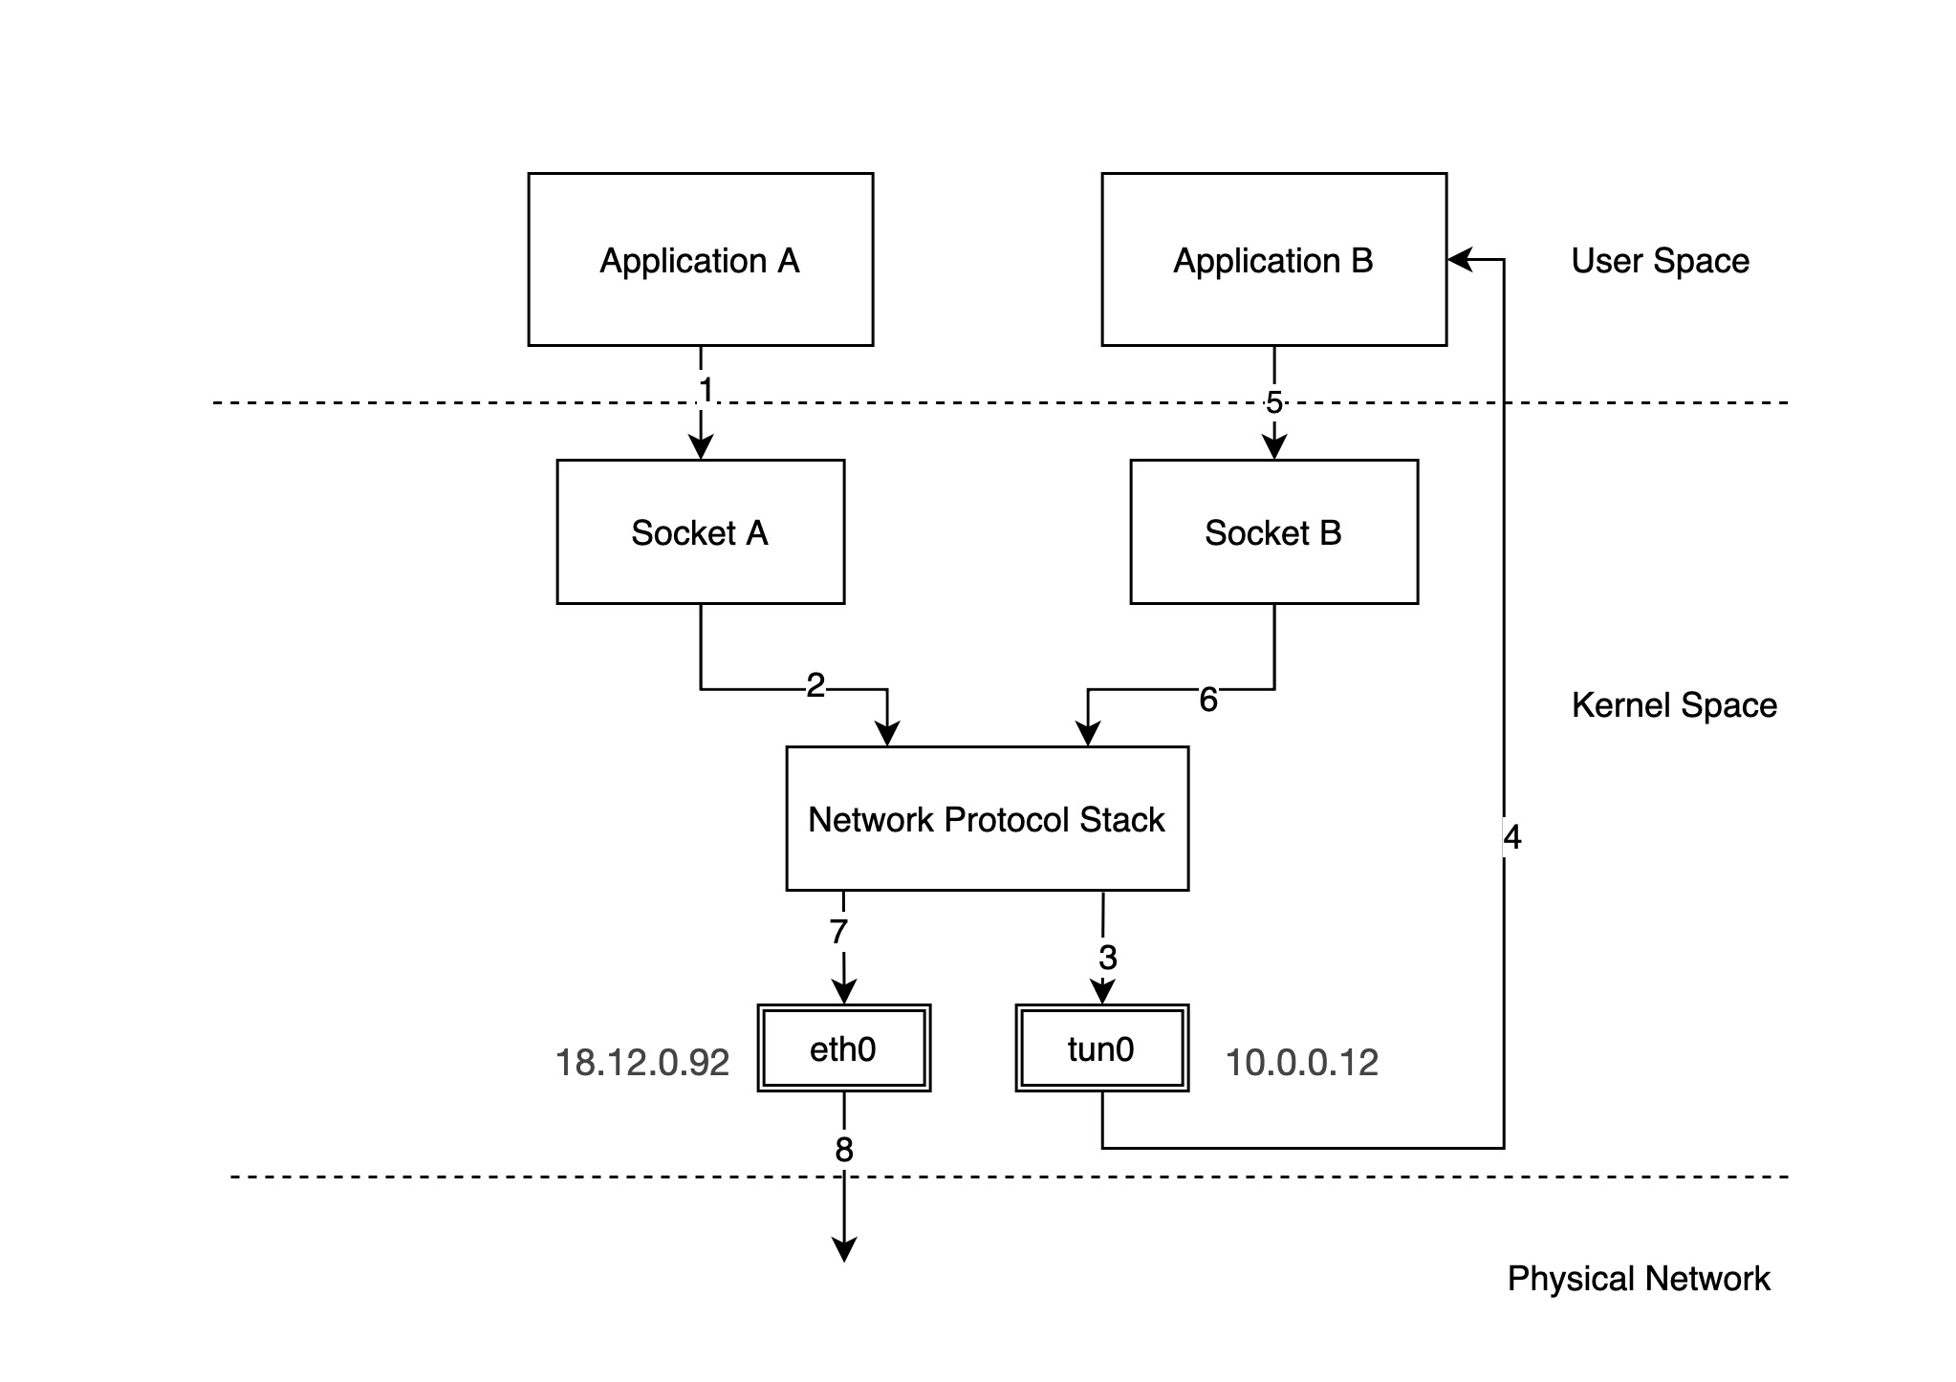
QEMU TAP/TUN

